Slide 1


PRAXISORIENTIERT
IN DIE ZUKUNFT
UNSER Weg
zur Fachhochschulreife

Slide 2
Sie finden alle Informationen,
Formulare und Unterlagen auf
www.rochus-realschule.de

Slide 3
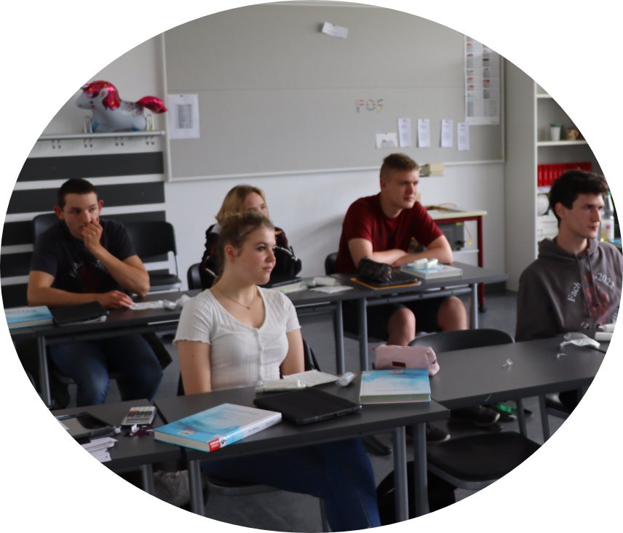
Das ist unser Angebot
Zwei zukunftsorientierte Fachrichtungen
Gesundheit
Wirtschaft & Verwaltung
VOLLSTÄNDIGE Fachhochschulreife nach zwei Schuljahren
Attraktive Praktikumsbetriebe aus der Region
UNSER
ANGEBOT
Praxisnaher Unterricht
Praxis- und Berufserfahrung,
Berufliche Orientierung
Unterricht im Klassenverband
Verbesserung der Chancen bei Bewerbungen
„Fuß in der Tür“

Slide 4


Optionen für die Zukunft
Infor-matik
Touris-mus
Bank
Gesund-heit
Handel
Wirt-schaft
Immo
Logistik
Ver-waltung
Polizei
BWL
Dual
Dual
Ver-waltung
“FH”
VWL
Physio
Duales
Studium
Statistik
Ausbil-
dung
BETTER PRODUCT
Stu-dium
Ver-
waltung
Schul-isch
Polizei
Pflege
MARKETING
NaWi
Sozial
Fach-ober-schule
Medien
Jura
Infor-matik
Abitur
Aus-land/
FSJ
Chemie
Medizin
UNI
AuPair
Lehr-amt
WAT

Slide 5
Die Praktika
Diakonie
Heilig-Geist-Hospital
Pflege-einrich-tungen
weitere Stellen
Kranken-häuser
Rehakliniken
Viktoria-stift
DRK
Drei Burgen Klinik
Arzt-praxen/
MVZ
Praktikumsbetriebe und –einrichtungen aus dem Bereich Gesundheit
Acura-Klinik
Lebens-hilfe
Integrative Kindertages-stätten
Physio am Scharlach-berg
Kita Farbenfroh
Reha-Vital
Merkel-bach
Physio- und Ergotherapie
Logopädie
Dynamik-raum
Fit‘n Fun
Fitness Pur
Fitness-studios
Thera
Gens
Mrs. Sporty
Body
Business

Slide 6
Die Praktika
Sparkasse
Medien
Deutsche Bank
ZDF
Bank
Versicherung
MVB
Antenne KH
HUK/AXA
C&C
Praktikumsbetriebe aus dem Bereich Wirtschaft und Verwaltung
Boehringer Ingelheim
Globus Baumarkt
Dienst-leistung/
Handel
Eura-
mobil
Agentur für Arbeit
Schneider opt. Werke
VG Lalo-
Strom-berg
Globus Logistic
VG Sprend-lingen
Verwaltung
Industrie/
Logistik
Meffert
Stadt-verwal-tung
Dein
Design

Slide 7
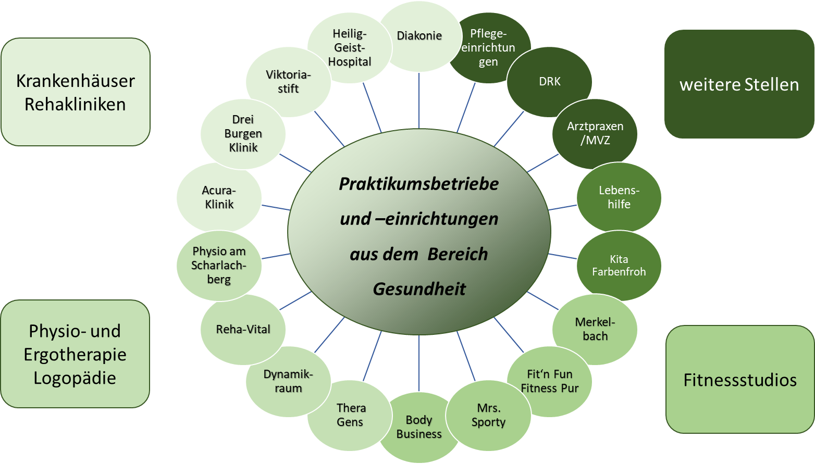
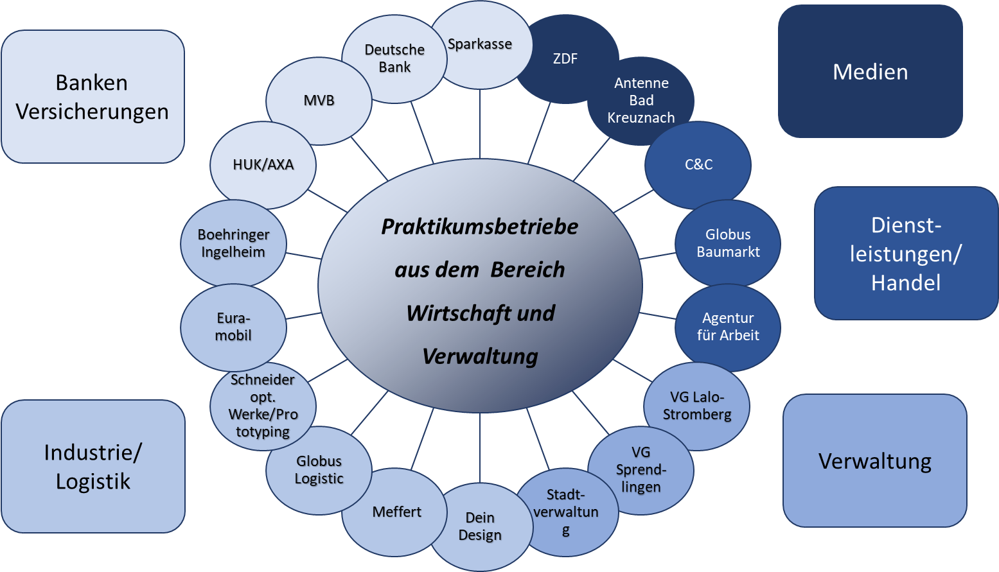
Die Praktika
Wir unterstützen bei der Suche nach Praktika

Slide 8
Diese Wege gehen unsere Schülerinnen und Schüler
Hörgeräte-
akustiker
Hebammen-
wissen-
schaft
Pflege-
ausbildung
Optikerin
BOS 2 (Abitur)
Alten-
und
Pflegeheim
Krankenhaus
Krankenhaus
Fitnessstudio
Integrative
KiTa
Paul
Julia
Sophie
Annalina
Jule

Slide 9
Diese Wege gehen unsere Schülerinnen und Schüler
Duales Studium
Bundesbank
Kauffrau
Büro-
management
Fach-
informatiker
Duales
Studium
Verwaltung
Bankkaufmann
Immobilien
Industrie
Verbands-
gemeinde-
verwaltung
Gesund-
heitsamt
Bank
Colin
Jolina
Moritz
Timon
Tim

Slide 10
So ist die Fachoberschule organisiert
Praktika 1.8.24 bis 31.7.25
11. Klasse
Mo
Schule
Di
Praktikum
Mi
Praktikum
Do
Praktikum
Fr
Schule
12. Klasse
Mo
Schule
Di
Schule
Mi
Schule
Do
Schule
Fr
Schule
Abschluss:
schriftliche Prüfungen in den Kernfächern und ggfs. mündliche Prüfungen

Slide 11
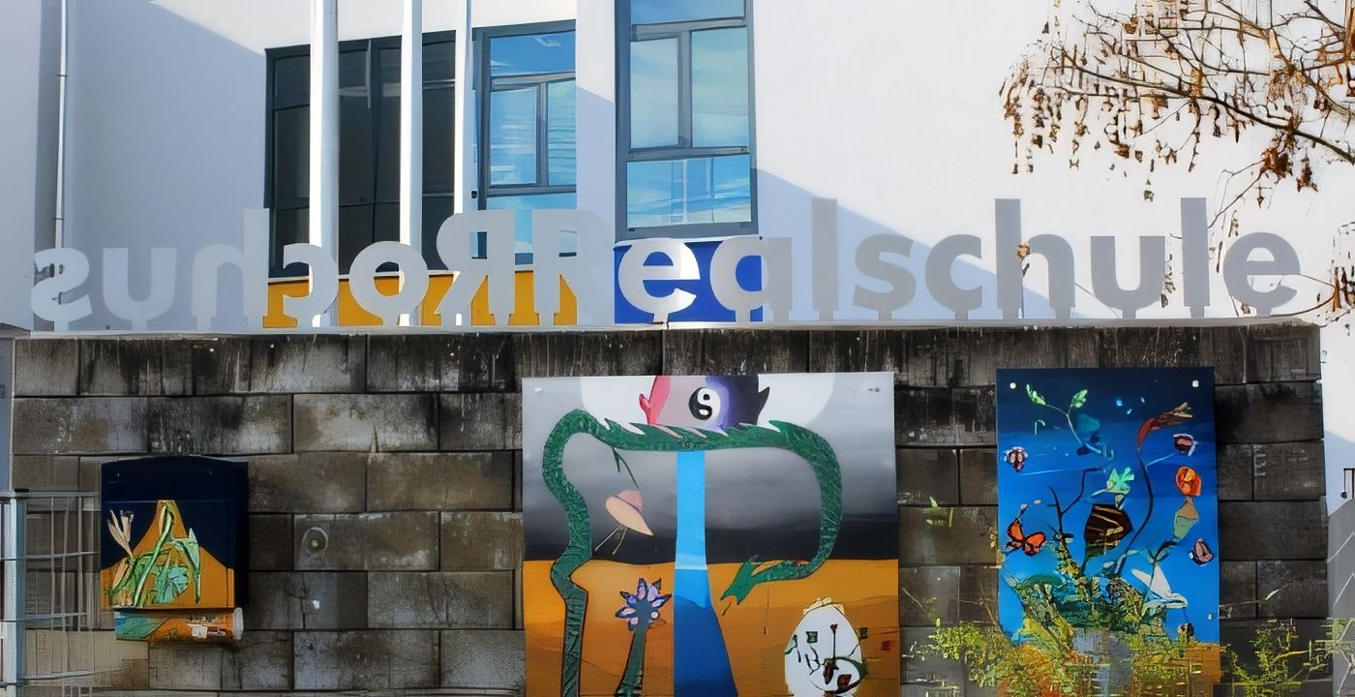
So ist der Unterricht organisiert
Fachrichtung
Gesundheit und Pflege
(4h/12h)
Fachrichtung
Wirtschaft und Verwaltung
(4h/12h)
Grund-fächer
Sport
(0h/2h)
Religion/
Ethik
(1/1)
Sozialkunde
(1/1)
Chemie
(0h/2h)
Französisch (freiwillig)
(2h/2h)
Kern-fächer
Mathematik
(2h+1h/4h+1h)
Deutsch
(2h+1h/4h+1h)
Englisch
(2h+1h/4h+1h)

Slide 12
Das sind die Voraussetzungen
Aufnahmevoraussetzung Schule
Qualifizierter Sekundarabschluss I
(BBS, RS+, IGS)
Notendurchschnitt von mindestens 3,0 (Durchschnitt aus Pflicht- und Wahlpflichtfächern)
Deutsch, Englisch und Mathematik mindestens „ausreichend“
oder
Versetzung in die gymnasiale Oberstufe
(dann gelten die Regeln bzgl. der Durchschnittsnote und der Hauptfächer nicht)
Praktikum
Nachweis eines geeigneten Praktikumsvertrags
bis Ende Mai

Slide 13
Das sind die Voraussetzungen
Die Bewerbung erfolgt jeweils bis 01.03. eines Jahres
für das kommende Schuljahr
Einzureichende Unterlagen:
  beglaubigtes Halbjahreszeugnis
  oder Abschlusszeugnis der 10. Klasse
  Lebenslauf mit Foto
  Abstammungs-/Geburtsurkunde
  Anmeldeformular unserer Schule
  → Download unter: www.rochus-realschule.de
Vergabe der Schulplätze nach Notenschnitt
des letzten Zeugnisses

Slide 14
Hier treffen wir uns wieder
Informationsabend: Mittwoch, 15.11.2023, 19:00 Uhr
Tag der offenen Tür: Samstag, 13.01.2024
Persönliche Anmeldung:
Samstag, 27.01. und Montag 29.01.2024
Teilnahme am Unterricht der FOS nach Vereinbarung
Gespräche nach Vereinbarung

Slide 15
So kommen wir in Kontakt
per Mail:
fos@rochus-realschule.de
per Telefon:
06721/96354

